Slide 1
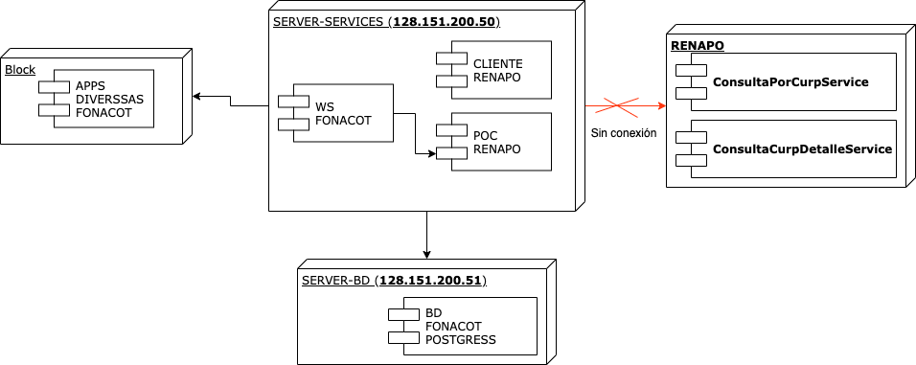
ESTATUS DEL PROYECTO ACTUAL
El server BD: Este servidor puede servir de respaldo de información en caso de que el servidor de RENAPO no se encuentre en linea, de esta manera siempre tendremos información para el usuario final. Propongo se Postgress ya que es una bd gratuito, pero soporta grandes volúmenes de información

Slide 2
Pendientes:
1.- La prueba de conexión de los servidores 128.151.200.50 de RENAPO a websdes.curp.gob.mx.
2.- Generar el cliente desde el servidor 128.151.200.50.
3.- Implementar el cliente desde del proyecto de wsrenapo y sustuir el cliente actual ya que no, se sabe si hay alguna actualización en los servicios de RENAPO.
4.- Considerar la implementación de la base de datos como cache para cuando el ws renapo no responda. Y este cache entre en función.

Slide 3
Entrega de pendientes
wsfonacot: Este es el nombre del proyecto, de fonacot
Que contiene:
1.- Prueba de concepto
2.- Cliente renapo que no esta probado, por que no tenemos conexión a los servidores de RENAPO.

Slide 4
wsfonacot
Este proyecto contiene lo siguiente en cuanto a tecnología:
Spring-boot 1.5.10.RELEASE
Cxf-core-3.0.4
Docker
Maven
Este proyecto se opto por usar CXF ya que este framework permite trabajar con servicios rest y SOAP al mismo tiempo.

Slide 5
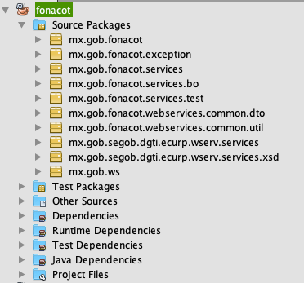
ESTRUCTURA DEL PROYECTO WSFONACOT

Slide 6
wsfonacot descripción de paquete:
mx.gob.fonacot: arranque del proyecto, adicional contiene la parte donde se dieron de alta los servicios como la POC(prueba de concepto). CXFConfig esta es la clase mas importante ya que aquí se dio de alta el servicio que se llama /wstest.
mx.gob.fonacot.services: contiene los servicios dados de alta en el proyecto.
mx.gob.ws: En esta paquete contiene la prueba de concepto.(esto se puede borrar después de que se haya mostrado como funciona).

Slide 7
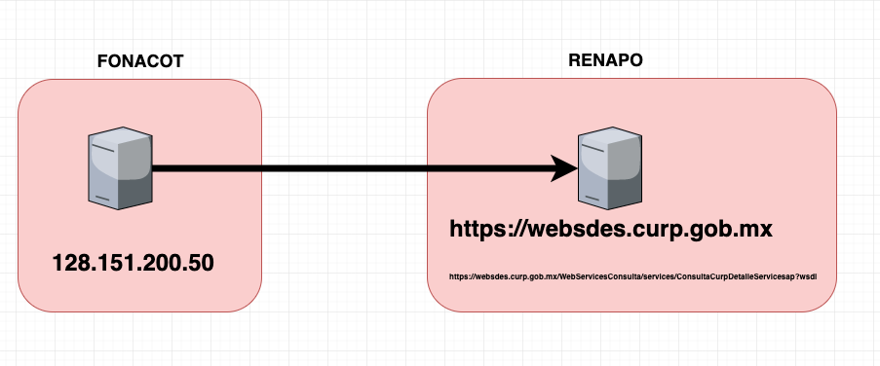
Objetivo del proyecto
Esta prueba de conexión, esta pendiente en la revisión con la gente de FONACOT - RENAPO

Slide 8
Comandos de pruebas para la conexión a los servidores de RENAPO
En este servidor 128.151.200.50 ejecutar las siguientes instrucciones:
curl -X POST https://websdes.curp.gob.mx/WebServicesConsulta/services/ConsultaPorCurpService?wsdl
curl -X POST https://websdes.curp.gob.mx/WebServicesConsulta/services/ConsultaCurpDetalleService?wsdl
wget https://websdes.curp.gob.mx/WebServicesConsulta/services/ConsultaPorCurpService?wsdl
wget https://websdes.curp.gob.mx/WebServicesConsulta/services/ConsultaCurpDetalleService?wsdl
NOTA: Estos comandos los guardare en un archivo de texto plano para las pruebas.

